Slide 1
Песочная терапия как средство адаптации детей раннего возраста
Подготовила: педагог – психолог МДОУ № 132
Оксана Владимировна Кудашова

Slide 2
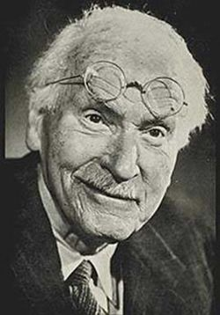
Карл Густав Юнг (1875 – 1961) — швейцарский психолог, психиатр, основоположник аналитической психологии.
«… часто руки знают, как решить загадку,
с которой интеллект боролся напрасно.»
К.Г. Юнг

Slide 3
В период адаптации ребенка к детском саду игра c песком способствует:
Быстрому установлению доверительных от­ношений между воспитателем и ребенком;
Происходит спонтанное снижение высо­кого уровня психического напряжения, как ребенка, так и воспитателя;
Ребенок быстро и осмысленно осваивает нормы, пра­вила поведения и общения в группе;
Ребенок с помощью взрослого проигрывает психотравмирующие си­туации «Расставание с родителями, встреча с неизвест­ным», осваивая позитивные способы поведения.

Slide 4
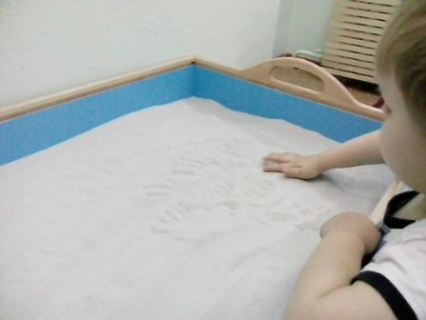
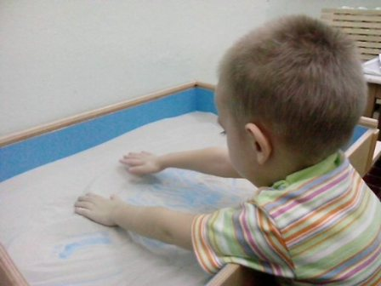
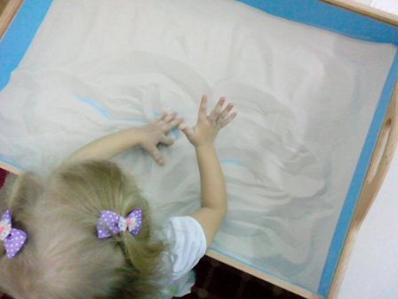
Игры на поверхности сухого песка
Упражнение "Скользим ладонями по поверхности песка"
Игра "Отпечатки наших ручек"
Игра "Поехали как машинки"
Игра "Идут медвежата"

Slide 5
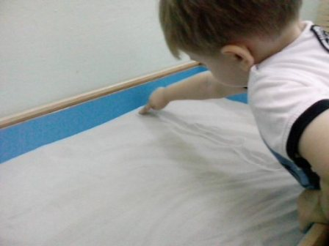
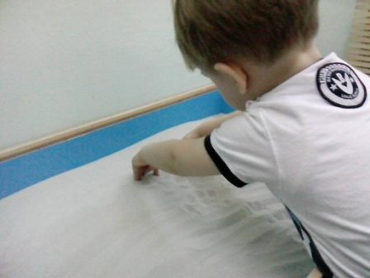
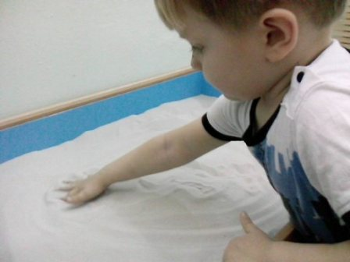
Игры на поверхности сухого песка
Игра "Дорожка для мышки"
Игра "Прыгают зайки"
Упражнение "Скользим по поверхности песка, выполняя круговые движения"

Slide 6
Условия организации работы с детьми в песочнице
Согласие и желание ребенка
Специальная подготовка воспитателя, его творческий под­ход к проведению занятий в песочнице
Противопоказания к играм с песком
Аллергия на пыль от сухого песка
Кожные заболевания
Порезы на руках

Slide 7
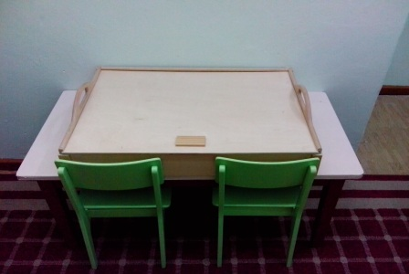
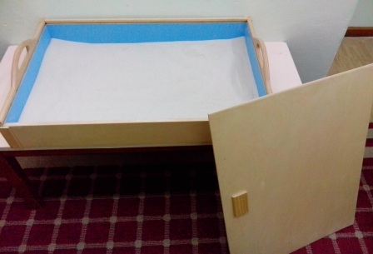
Устройство песочницы
Водонепроницаемый деревянный ящик, размер – 50x70x8 сантиметров.

Slide 8
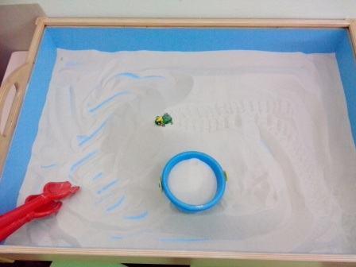
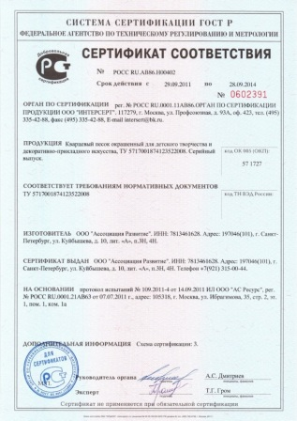
Требования к песку
Песок должен быть чистым, просеянным.

Slide 9
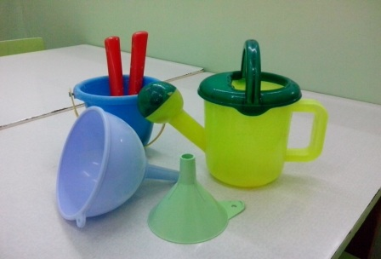
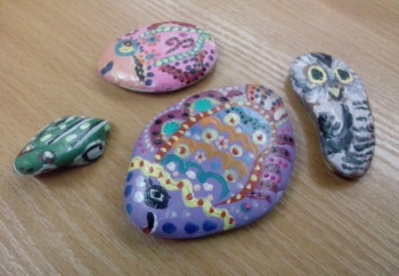
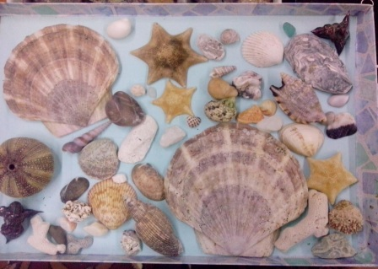
Набор игрового материала
Лопатки, широкие кисточки, сита, воронки, разнообразные пластиковые формочки и др.
Бросовый материал: камешки, ракушки, веточки, палочки, большие пуговицы и др.

Slide 10
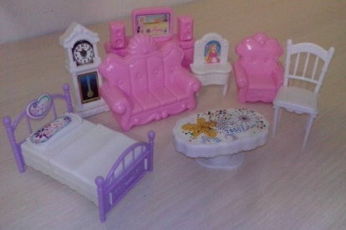
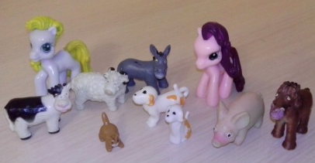
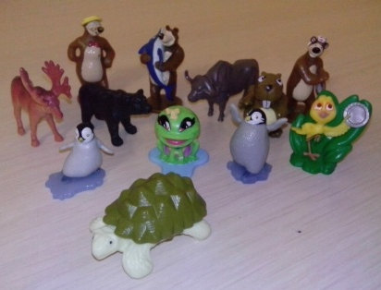
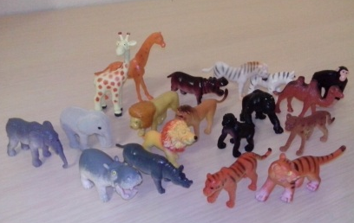
Миниатюрные игрушки (высота 5 – 10 см), изображающие людей, различных животных и растения, транспорт, игрушки из «киндер – сюрпризов» и др.

Slide 11
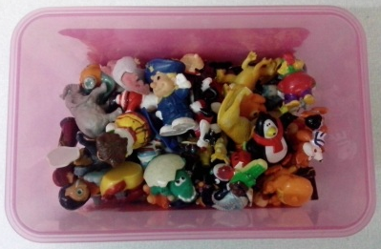
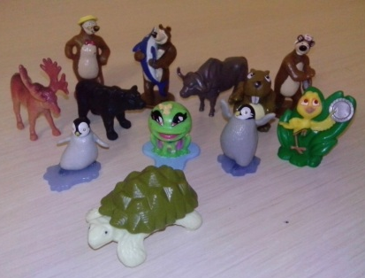
Санитарная обработка игрушек
Санитарная обработка игрушек осуществляется 1 раз в день мыльно – содовым раствором (200г. на 10 литров воды), затем игрушки ополаскиваются в проточной воде и просушиваются.

Slide 12
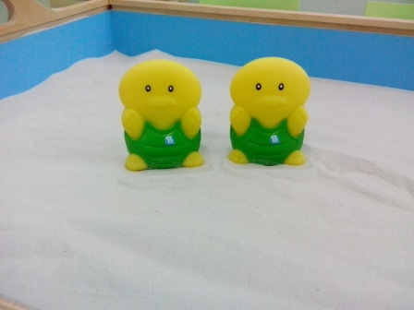
«Смешные человечки
В песочнице живут
И без горячей печки
Куличики пекут».
Песочные человечки

Slide 13
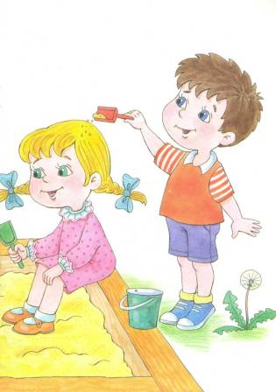
Правила поведения в песочнице
«Песочные человечки загрустили, потому что их подружки песчинки потерялись и не смогли вернуться домой в песочницу» Песочные человечки просят тебя малыш:
Береги песчинки – не выбрасывая их из песочницы. Если случайно песок высыпался – покажи это взрослому, и он поможет им вернуться обратно в песочницу;
Песчинки очень не любят, когда их берут в рот или бросаются ими в других детей;
Песочные человечки любят, когда у детей чистые ручки и носики. Поиграл с песком – помой ручки и покажи чистые ладошки зеркалу.

Slide 14
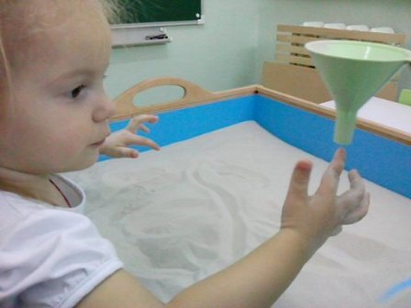
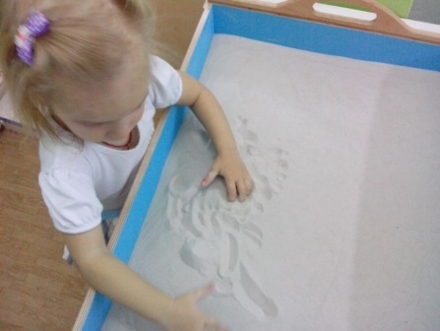
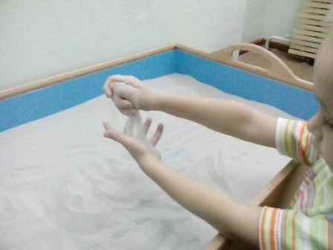
Игры на поверхности сухого песка
Игра «Здравствуй песок!»
Игра «Необыкновенные следы»
Игра «Песочный дождик»

Slide 15
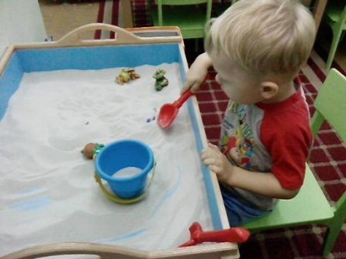
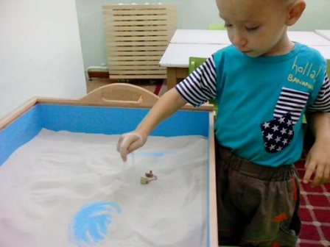
Мой девиз: “Не мешать! Принимать! Понимать!”
важно «идти от ребенка»

Slide 16
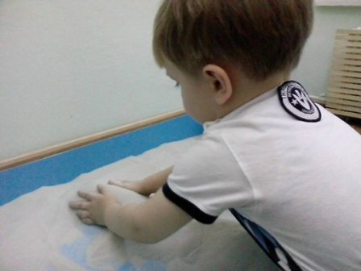
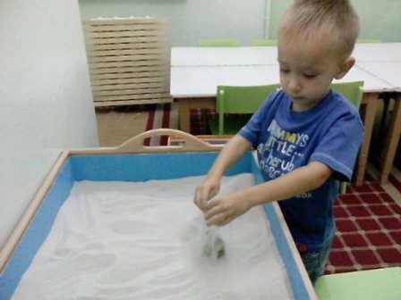
Игры с погружением рук в сухой песок
Игра «Детские секретики»
Игра «Спрячь игрушку»

Slide 17
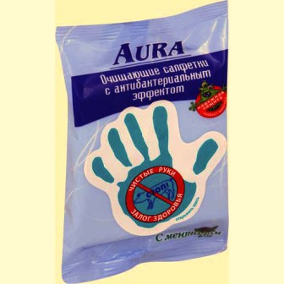
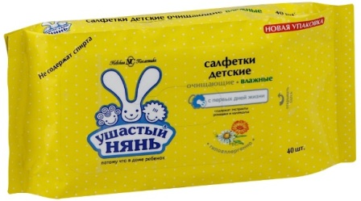
Дополнительные условия организации занятий с мокрым песком
Дети для работы с мокрым песком должны иметь клеенчатые передники
Вода, которой увлажняется песок, должна быть теплой. (с каждым занятием температуру воды можно постепенно снижать, что бы одновременно происходило дополнительное закаливание детей)
Рядом с песочницей должна быть чистая вода и салфетки.

Slide 18
Мини истории «Песочные человечки»
Цель: снять эмоциональное напряжение у детей раннего возраста в период адаптации.
Задачи:
снизить у детей тревожность, перепады настроения
создать положи­тельно эмоциональный микроклимат
развивать у детей тактильные ощущения
Структура:
Тактильная разминка
Создание сказочной ситуации
Практическое задание по сюжету
Поощрение детей за помощь человечкам

Slide 19
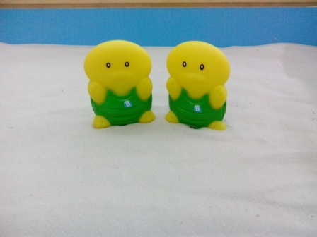
Песочные человечки не дадут скучать ребятам!
Тазик и совочек, фигурки и песочек...
В песочек руки погружаем, все плохое забываем...
Игрой увлекаемся, настроение улучшается!
С человечками играем, истории разные сочиняем...
Пусть мамы и папы тоже нам помогают про человечков песочных сказки сочиняют...

